Slide 1
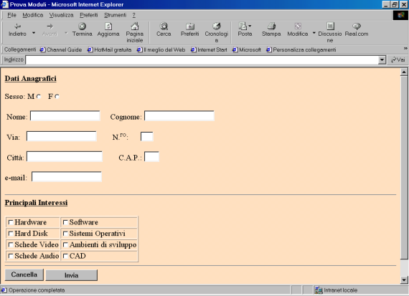
Database in Internet/Intranet con tecnologia
ASP.NET
ADO.NET / C#
Modulo II– Introduzione ai Form - Edizione 1.4
© 2018 Marco Zucchini - Diritti Riservati

Slide 2
© Copyright
Tutti i diritti sono riservati a norma di legge e a norma delle convenzioni internazionali.
Nessuna parte di queste dispense può essere riprodotta con sistemi elettronici, meccanici o altri, senza l’autorizzazione dell’autore.
Marco Zucchini

Slide 3
Introduzione ai moduli

Slide 4
Interfacce Utente Web
L’obiettivo principale delle nuove tecnologie a supporto dello sviluppo di applicazioni web è consentire la realizzazione di interfacce utente analoghe a quelle messe a disposizione dai sistemi operativi (vedi le finestre di windows o WinForm).
Queste interfacce vengono denominate WebForm (in ASP.NET)
Le necessità di base per arrivare allo sviluppo di WebForm sono due
  elementi/controlli per la realizzazione delle interfacce in grado di interagire con l’utente (input)
  meccanismi per l’inoltro al server dei dati inseriti in modo che siano “raccolti” ed elaborati da altre pagine web contenente codice di elaborazione

Slide 5
Un primo esempio
Un’iperconnessione con invio dei dati.
Si supponga di richiamare una pagina web
http://DNS/index.htm
contenente la seguente iperconnessione.
http://DNS/prova.htm?Nome=Marco&Cognome=Zucchini
In questo modo alla pagina richiamata vengono passati nell’URL i valori di due parametri che possono essere raccolti ed elaborati da uno script lato client in essa contenuto che faccia riferimento all’oggetto URL del modello DOM.
Notes:
Esercizio : scrivere prova.htm in modo che se richiamata come da diapositiva visualizzi i valori dei parametri passati

Slide 6
I moduli
HTML mette a disposizione un tag particolare <form> </form> all’interno del quale è possibile specificare altri tag che definiscono elementi HTML per:
  l’input dei dati da parte dell’utente
  il richamo di una pagina web con conseguente passaggio ad essa dei valori precedentemente introdotti.

Slide 7

Esempio di Modulo

Slide 8
I tag per definire un form
<form method=“” action=“” >
<!-- Area in cui includere gli elementi del form -->
</form>

Slide 9
I tag per definire un form
<form> </form> tag di definizione modulo
method: definisce il metodo di trasmissione dati al server web (GET e POST)
action: specifica l’URL della pagina che verrà richiamata quando il modulo sarà “inviato”. Se non viene specificato verrà richiamata la stessa pagina.

Slide 10
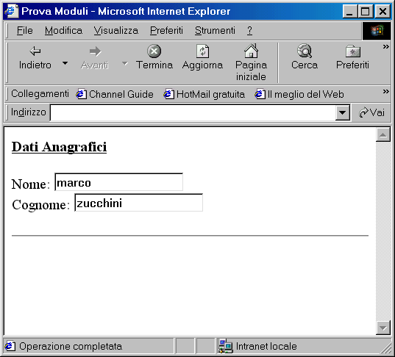
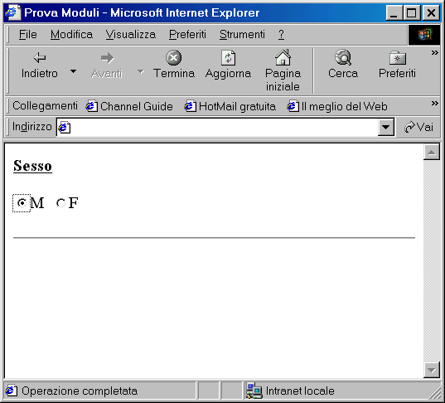
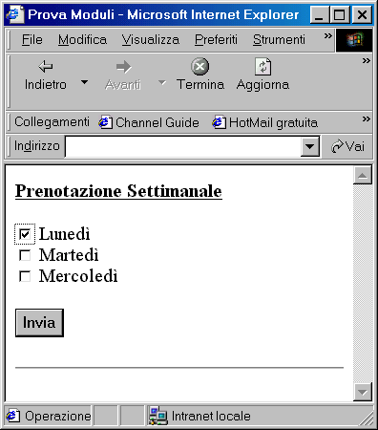
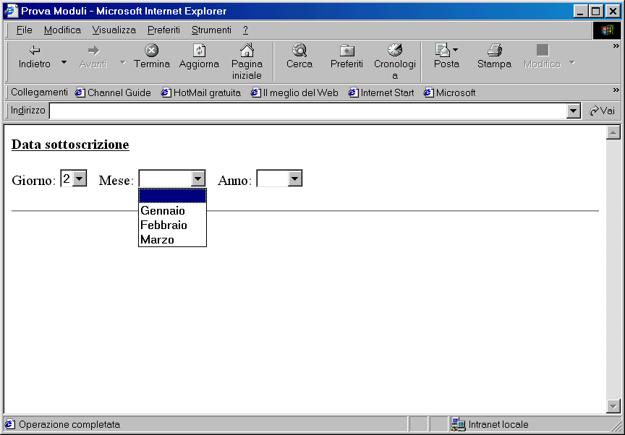
Campi dei moduli
Caselle di testo
Pulsanti di opzione
Caselle di controllo e pulsante di invio
Caselle di riepilogo

Slide 11
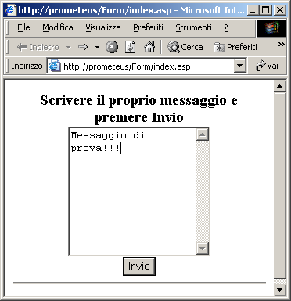
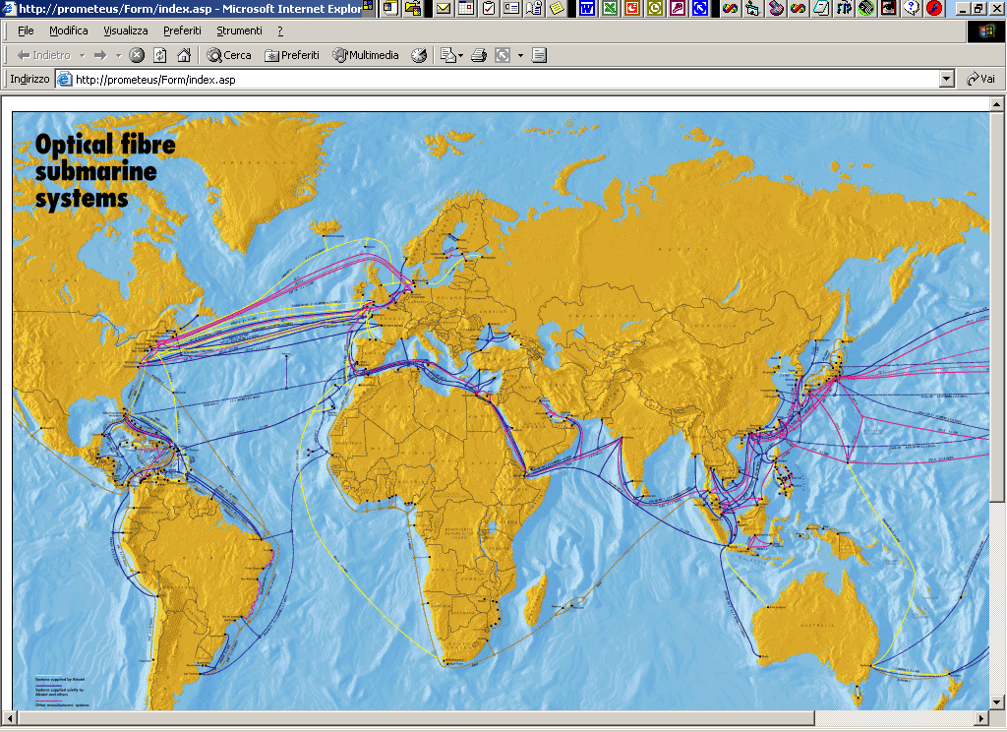
Campi dei moduli
Area di testo
Pulsanti immagine

Slide 12
Come inserire i campi in un modulo

Slide 13
<input>
Permette di creare
  Caselle di testo
  Pulsanti di invio
Non ha end-tag

Slide 14
<input name= type= value= >
Name: identifica l’elemento del modulo
Type: determina il tipo di campo
  type=“text” (casella di testo)
  type=“submit” (pulsante di invio)
Value: in genere determina il valore predefinito del campo del modulo

Slide 15
Caselle di testo
<input name= type=“text“ value=
maxlength= size=
>
Name: identifica la casella di testo
Type: specifica il tipo di campo (casella di testo)
Value: all’invio dei dati del modulo il valore preimpostato verrà inviato al server solo se nessun altro valore è stato inserito nella casella di testo
Maxlength: specifica il numero massimo di caratteri che possono essere inseriti (se non presente → n.ro illimitato)
Size: ampiezza in caratteri della casella di testo

Slide 16
Caselle di testo per introdurre nome e cognome
© 2006-2010 Marco Zucchini - Diritti Riservati

Slide 17
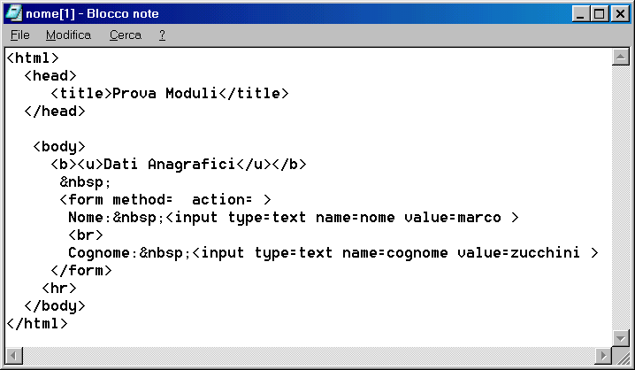
© 2006-2010 Marco Zucchini - Diritti Riservati

Slide 18
Caselle di testo/hidden
<input name= type=“hidden” value=
maxlength=
>
Name: identifica la casella
Type: specifica il tipo di campo (casella hidden). Utilizzata per passare valori da una pagina all’altra (persistenza dello stato dell’applicazione Web).
Value: all’invio dei dati del modulo la password preimpostata verrà inviata al server solo se nessun altro valore è stato inserito nella casella.
Maxlength: specifica il numero massimo di caratteri che possono essere inseriti (se non presente → n.ro illimitato)

Slide 19
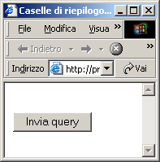
Pulsante di invio
<input type=“submit “ value= >
Type: specifica il tipo di campo (pulsante di invio)
Value: etichetta che appare sul pulsante di invio. Se omesso IE 6.0 inserirà “Submit ” o “Invia ”
© 2006-2010 Marco Zucchini - Diritti Riservati

Slide 20
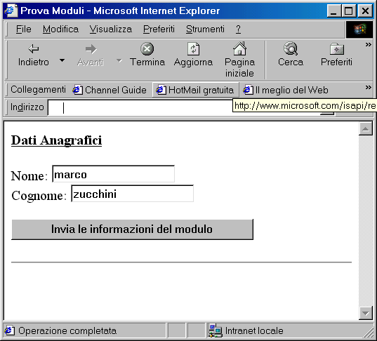
Esempio pulsante di invio
© 2006-2010 Marco Zucchini - Diritti Riservati

Slide 21
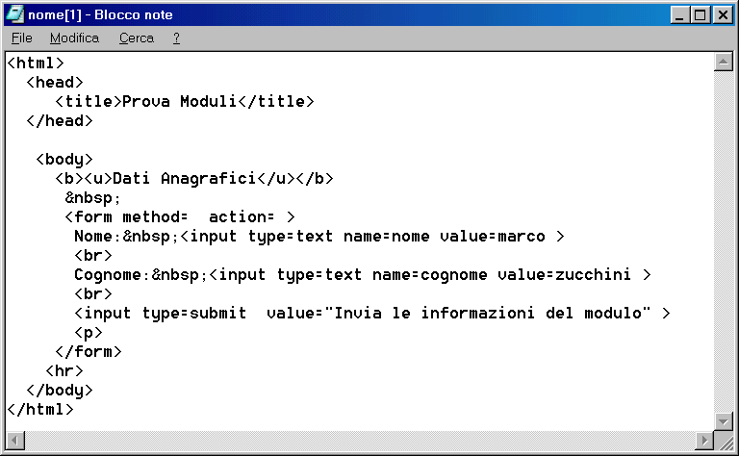
© 2006-2010 Marco Zucchini - Diritti Riservati

Slide 22
Invio dei dati contenuti in un modulo
Cliccando sul pulsante “Submit” contenuto nel modulo stesso
In assenza del pulsante, premendo il tasto INVIO dopo l’immissione dei dati

Slide 23
Inviare i dati di un form al server…
POST della pagina

Slide 24
Invio dei dati contenuti in un modulo
<form action= method= >
action: URL della pagina HTML/ASP che viene richiamata quando viene inviato il modulo, passandole i valori contenuti nei campi.
N.B. Se action non viene specificata, il browser ricarica la pagina corrente

Slide 25
Invio dei dati contenuti in un modulo
<form action= method= >
method: determina il modo con cui i valori dei campi del modulo vengono passati alla pagina ASP specificata da action
Due valori possibili:
  metodo GET
  metodo POST
© 2006-2010 Marco Zucchini - Diritti Riservati

Slide 26
Metodo Get
Gli elementi e i valori del modulo sono inclusi come parte dell’URL stesso, posti al termine dell’URL dopo il simbolo ?
Mantenere la lunghezza massima della stringa di interrogazione inferiore a 255 caratteri
(compatibilità vecchi browser)
Esempio
http://DN/index.asp?nome=Marco&cognome=Zucchini
http://www.server.com/index.asp?
Informazioni del modulo

Slide 27
Raccolta delle informazioni dai moduli
Accesso ai dati “postati”

Slide 28
Metodo Get
Lato server, per poter recuperare le informazioni del modulo, occorre predisporre una pagina ASP/NET (richiamata da action=) contenente uno script come segue:
<%
Response.Write (Request.QueryString );
%>

Slide 29
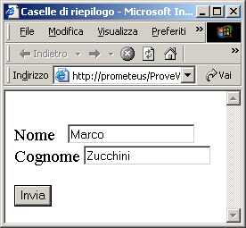
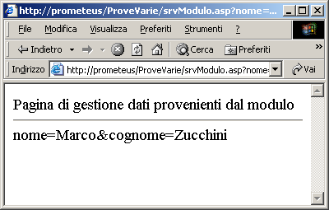
Esempio
index.aspx
srvModulo.aspx
<form method=“Get” action=“srvModulo.aspx”>
Nome <input type=text name=nome >
Cognome <input type=text name=cognome >
<input type=submit value=Invia>
</form>
<%=Request.QueryString %>
Forma compatta per scrivere
Response.Write (Request.QueryString );

Slide 30
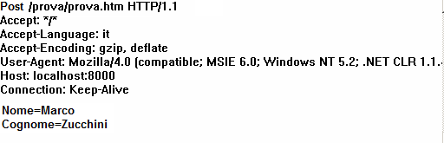
Metodo POST
Gli elementi e i valori del modulo sono inviati all’interno del corpo dati della richiesta HTTP di pagina ASP.NET
Noi tratteremo solo il metodo POST
Informazioni

Slide 31
Come fare…..
I valori dei campi dei moduli possono essere letti mediante l’oggetto:
Request
che contiene due collection specifiche:
QueryString: utilizzata per accedere alle coppie di nomi e valori passati attraverso la stringa di interrogazione (metodo Get)
Form: utilizzata per accedere alle coppie di nomi e valori passati da un modulo con metodo POST

Slide 32
…. nei due casi
Metodo Get
Request.QueryString[“nome_controllo”]
strCognome=Request.QueryString[“Cognome”]
Metodo POST
Request.Form[“nome_controllo“]
strCognome=Request.Form[“Cognome”]
nome_controllo: nome del campo del modulo a cui si è interessati (es. vedi valore dell’attributo name di <input>)

Slide 33
Esempio
Marco
index.aspx
srvModulo.aspx
<form method="Post” action=srvModulo.aspx>
Nome <input type=text name=nome >
Cognome <input type=text name=cognome >
<input type=submit value=Invia>
</form>
<%=Request.Form[“nome”] %>

Slide 34
Nota
La sintassi:
<% Response.Write(“Ciao ASP.NET” %>
È equivalente alla seguente:
<%=“Ciao ASP.NET” %>
Quest’ultima è da preferirsi nella sezione di layout per la sua compattezza.

Slide 35
Nota
Utilizzando solo la sintassi
<%=Request.Form %>
oppure
<%=Request.QueryString %>
otteniamo il seguente output di esempio
nome=Marco&Cognome=Zucchini

Slide 36
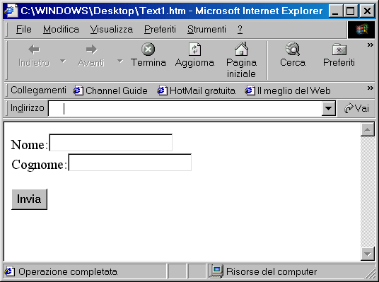
Definizione struttura del modulo (metodo Post)
<html>
<head> <title> Modulo</title></head>
<body>
<form action=“srvNome.aspx” method=“post”>
Nome:<input type=text name=nome>
Cognome:<input type=text name=cognome>
<input type=submit value=Invia>
</form>
</body>
</html>

Slide 37
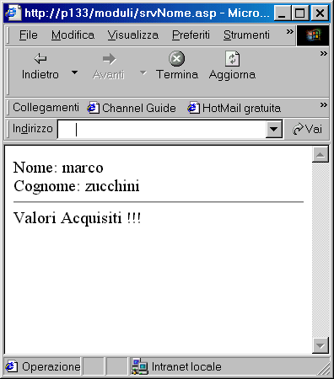
Recupero dei valori da una casella di testo
<%@ Page Language=“C#” %>
<html>
<head> <title> Gestione </title></head>
<body>
<% string strNome, strCognome;
strNome=Request.Form[“nome”];
strCognome=Request.Form[“cognome”];
Response.Write (“Nome:” + strNome +
“<br>Cognome:”+ strCognome);
Response.Write (“<hr>Valori Acquisiti !!!”);
%>
</body>
</html>
© 2006-2010 Marco Zucchini - Diritti Riservati

Slide 38
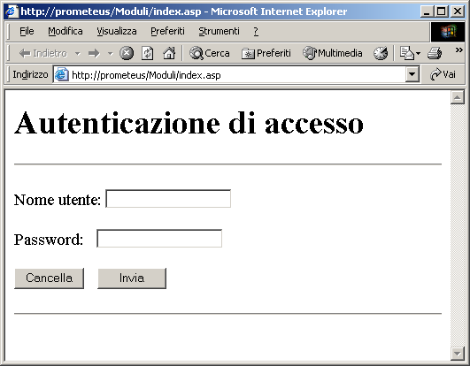
Esercizio n.1
Creare un’applicazione ASP.NET che consenta il riconoscimento e l’eventuale autorizzazione all’accesso di un determinato utente.
Le informazioni richieste sono:
  Nome utente
  Password
Entrambe dovranno essere verificate da uno script lato server.
Al termine dell’esercitazione fare considerazioni in merito alla sicurezza di tale approccio.
© 2006-2010 Marco Zucchini - Diritti Riservati

Slide 39
Esercizio n.2
Creare un’applicazione ASP che consenta di formattare il testo inserito in una textarea visualizzandolo in una pagina web nelle seguenti possibili modalità:
  Allineamento (sinistra, centrato, destra)
  Font (Times New Roman – Arial – Tahoma)
  Carattere (normale, corsivo, grassetto, sottolineato)

Slide 40
Postback di una pagina

Slide 41
“Postback” di una pagina
HTML non vieta che una pagina web possa fare un post su se stessa (ovvero richiamare se stessa) specificando il proprio nome in corrispondenza dell’attributo action
Esempio (la pagina che contiene il seguente form si chiama myself.aspx)
<form method=“post” action=“myself.aspx” >
<!-- Area in cui includere gli elementi del form -->
</form>

Slide 42
“Postback” di una pagina
In questo caso gli script lato server in essa contenuti dovranno discriminare le situazioni
  La pagina viene richiamata dal browser per la prima volta → i campi non hanno contenuto (null )→ l’elaborazione dei valori in essi deve essere saltata
  La pagina viene richiamata attraverso l’azione di post fatta sul modulo → i campi hanno presumibilmente un contenuto → l’elaborazione dei valori in essi deve essere presa in considerazione
© 2006-2010 Marco Zucchini - Diritti Riservati

Slide 43
Esempio
Pagina myself.aspx
<%@ Page Language=“C#” %>
<script runat=“server”>
void Gestione()
{ string strCampo;
strCampo= Request.Form[“Campo”];
if (strCampo != null ) Response.Write(strCampo);
}
</script>
<html>
<head> <title> Esempio Autopost </title></head>
<body>
<form method=“post” action=“myself.aspx” >
<input type=“text” name=“Campo” value=“” >
<input type=“submit” value=“PostBack” >
</form>
<% Gestione(); %>
</body>
</html>
© 2006-2010 Marco Zucchini - Diritti Riservati

Slide 44
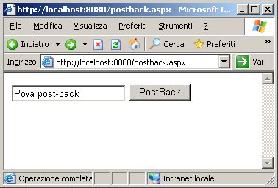
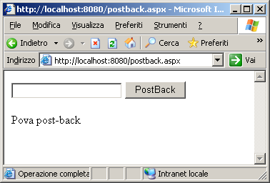
Esempio
La prima volta che la pagina viene richiamata la funzione Gestione() questa non produce output in quanto l’ if( ) fallisce.
Dal primo post-back in poi, se viene introdotto contenuto nella textbox, questo viene visualizzato nella riga sottostante i campi.
© 2006-2010 Marco Zucchini - Diritti Riservati

Slide 45
Esercizio
Creare un’applicazione ASP.NET €uroconvertitore che effettui la conversione Lira ←→ €uro
Implementare l’applicazione
  senza la tecnica del postback
  con la tecnica del postback
© 2006-2010 Marco Zucchini - Diritti Riservati

Slide 46
Natura state-less del web
© 2006-2010 Marco Zucchini - Diritti Riservati

Slide 47
Natura state-less del web
Quando il server web riceve la richiesta di una pagina non è in grado di associarla a richieste precedenti
La richiesta di una pagina contenente script lato server implica l’esecuzione dello script per la creazione di informazioni da inserire nello stream (flusso di tag e dati diretto al browser) ; dopo di che il processo di esecuzione dello script termina e tutte le informazioni (es. variabili istanziate) vengono perse.
Il browser riceve in ogni modo risposte HTTP “statiche” ovvero non è in grado di capire se la sorgente era una pagina dinamica.
© 2006-2010 Marco Zucchini - Diritti Riservati

Slide 48
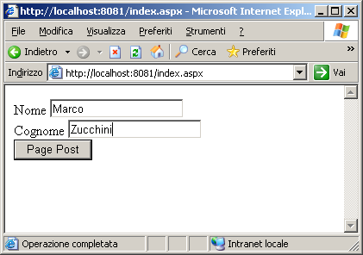
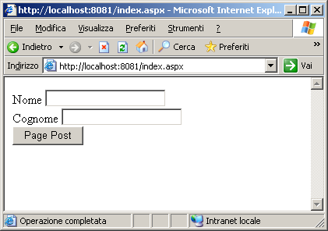
Esempio
Questo esempio dimostra che dopo il post-back la pagina ha perso le informazioni contenute nelle due caselle di testo.
IIS
© 2006-2010 Marco Zucchini - Diritti Riservati

Slide 49
Condizione state-less di HTTP
<html>
<head></head>
<body>
<form action="index.aspx" method="post">
Nome <input id="txtNome" type="text" name="txtNome" />
<br />
Cognome <input id="txtCognome" type="text“ name="txtCognome"/>
<br />
<input type="submit" value="Page Post" />
</form>
</body>
</html>
© 2006-2010 Marco Zucchini - Diritti Riservati

Slide 50

Adattamento state-full di HTTP
<html>
<head></head>
<body>
<form action="index.aspx" method="post">
Nome <input id="txtNome" type="text" name="txtNome"
value="<%=Request.Form[“txtNome”]%>"/>
<br />
Cognome <input id="txtCognome" type="text“ name="txtCognome"
value="<%=Request.Form[“txtCognome”]%>"/>
<br />
<input type="submit" value="Page Post" />
</form>
</body>
</html>
© 2006-2010 Marco Zucchini - Diritti Riservati

Slide 51
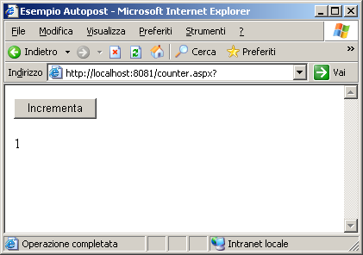
Esempio state-less
<%@ Page Language=“C#” %>
<script runat=“server”>
int intContatore=0;
void IncContatore()
{
intContatore++;
Response.Write(intContatore);
}
</script>
<html>
<head> <title> Esempio Autopost </title></head>
<body>
<form method=“post” action=“myself.aspx”>
<input type=“submit” value=“Incrementa” >
</form>
<% IncContatore(); %>
</body>
</html>
Questo esempio mostra come il valore della variabile visualizzato sia sempre uno (non viene mai incrementato).
© 2006-2010 Marco Zucchini - Diritti Riservati

Slide 52
Verso una condizione state-full
Il framework .NET e quindi ASP.NET implementa meccanismi programmativi che realizzano una condizione state-full pur lavorando con HTTP che è intrinsecamente state-less.
Questo permette alle applicazioni web di assomigliare in tutto alle applicazioni di S.O. tradizionali.
© 2006-2010 Marco Zucchini - Diritti Riservati

Slide 53
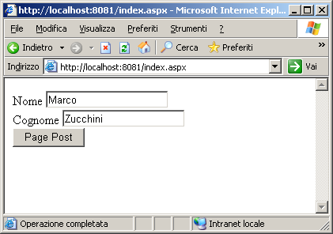
Esempio
Questo esempio dimostra che dopo il post-back la pagina ha mantenuto le informazioni contenute nelle due caselle di testo.
IIS
© 2006-2010 Marco Zucchini - Diritti Riservati

Slide 54
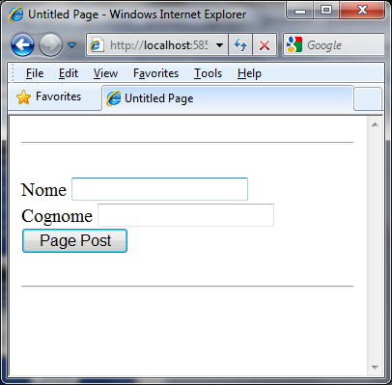
Persistenza dello stato della pagina
<html>
<head></head>
<body>
<form action="index.aspx" method="post">
Nome <input id="txtNome" type="text" name="txtNome“
value= "<%=Request.Form[“txtNome”] %>" />
<br />
Cognome <input id="txtCognome" type="text" name="txtCognome“
value= "<%=Request.Form[“txtCognome”] %>" />
<input id="_MZVS" type="hidden" name="_MZVS"
value="<%=Request.Form[“txtNome”]+” ”+
Request.Form[“txtCognome”] %>“ />
<br />
<input type="submit" value="Page Post" />
</form>
</body>
</html>
© 2006-2010 Marco Zucchini - Diritti Riservati

Slide 55
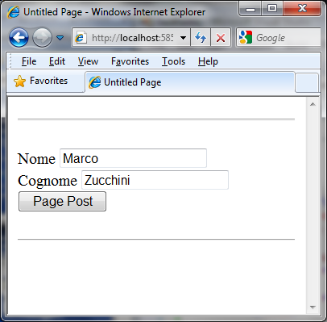
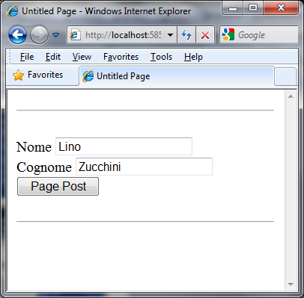
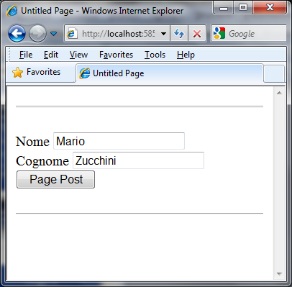

Esempio
Questo esempio dimostra che dopo il post-back la pagina ha comunque mantenuto le informazioni contenute nelle due caselle di testo.
Mario Zucchini
Marco Zucchini
© 2006-2010 Marco Zucchini - Diritti Riservati

Slide 56
Persistenza dello stato della pagina
ASP.NET implementa in modo completo ed automatico il concetto di persistenza dello stato della pagina
  utilizzando un campo hidden denominato _VIEWSTATE
  criptandovi i dati “significativi” di tutti i campi contenuti nel form in un INT64 e postando il form alla pagina chiamata
© 2006-2010 Marco Zucchini - Diritti Riservati

Slide 57
Persistenza dello stato della pagina
Per usufruire di queste caratteristiche ASP.NET imposta di default la direttiva
<%@ Page Language=“C#” EnableViewState=“True” %>
Occorre inoltre utilizzare i Server Controls (che vedremo più avanti)
© 2006-2010 Marco Zucchini - Diritti Riservati

Slide 58
Appendice
© 2006-2010 Marco Zucchini - Diritti Riservati

Slide 59
Bibliografia
Rick Darnell
HTML 4
Tutto & oltre
APOGEO - SAMS
Stefano DelFuria – Paolo Meozzi
ASP.NET
Mondadori Informatica
Homer, Sussman & …
ASP.NET 1.1
HOEPLIINFORMATICA

